Slide 1
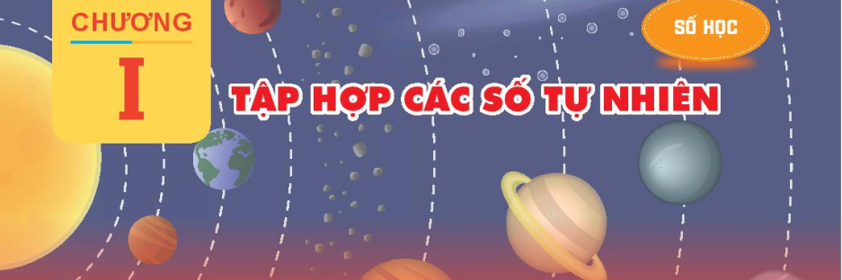
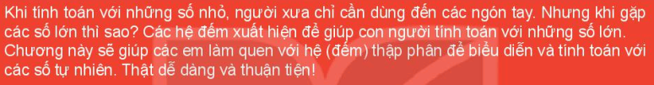

Slide 2


Slide 3
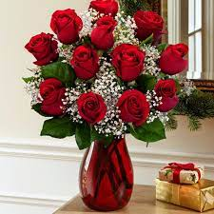
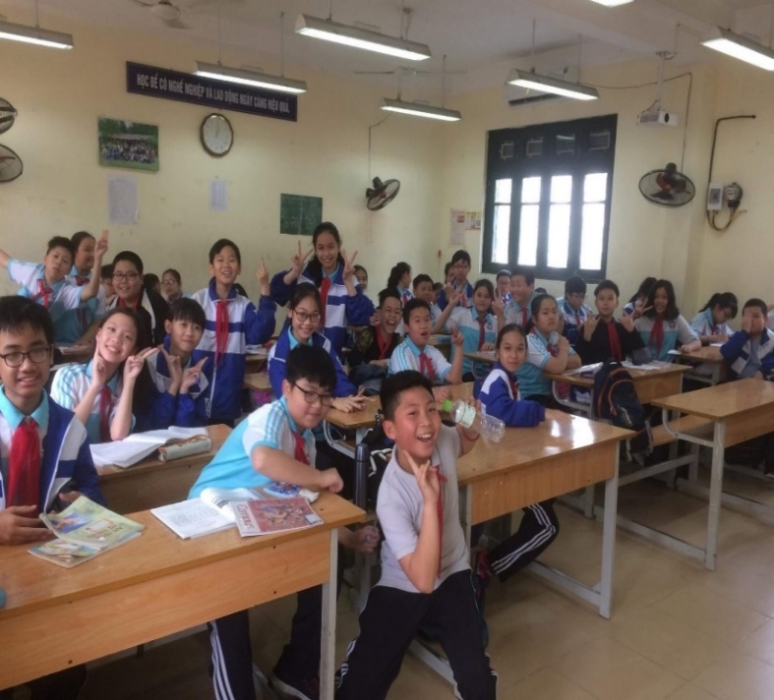
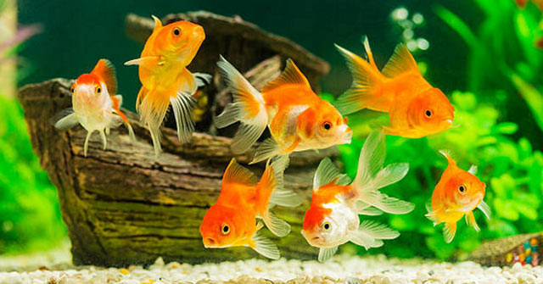
Tập hợp là gì?
Tập hợp gồm các bông hồng trong lọ hoa
Tập hợp gồm các học sinh lớp 6A2
Tập hợp gồm các con cá vàng trong bể

Slide 4
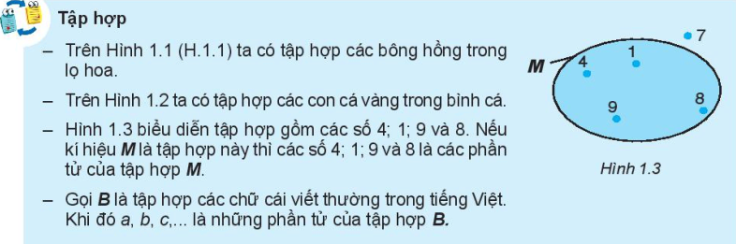

Slide 5
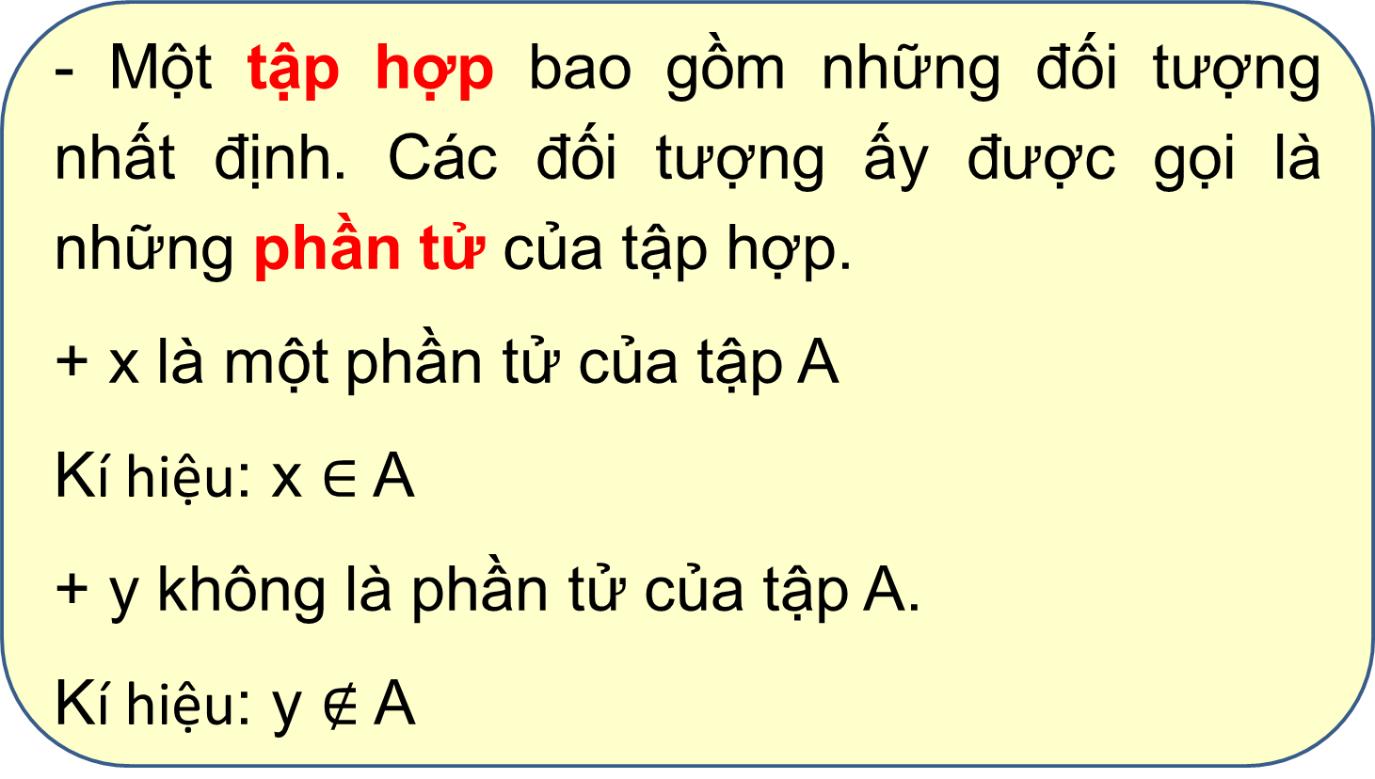
- Một tập hợp bao gồm những đối tượng nhất định. Các đối tượng ấy được gọi là những phần tử của tập hợp.
+ x là một phần tử của tập A
Kí hiệu: x $∈$ A
+ y không là phần tử của tập A.
Kí hiệu: y $∉$ A

Slide 6
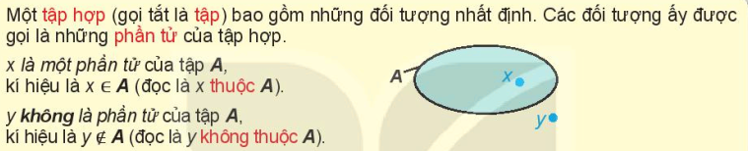
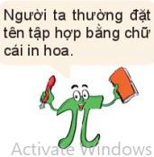

Slide 7

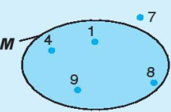


Slide 8


Slide 10
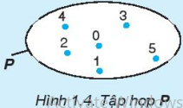

Slide 11


Slide 13
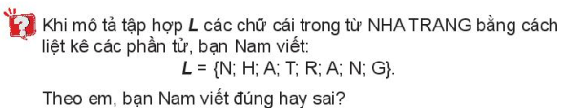

Slide 14
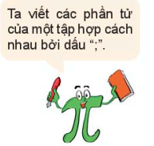


Slide 15
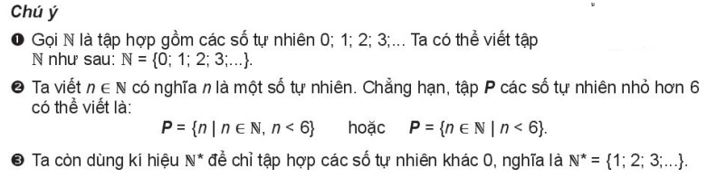

Slide 16
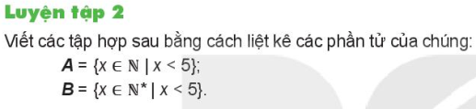
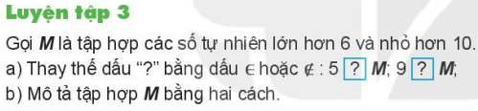

Slide 17

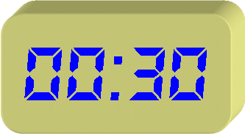
Câu hỏi: Cách viết tập hợp nào sau đây đúng?
A. A = [1; 2; 3; 4]
B. A = (1; 2; 3; 4)
C. A = 1; 2; 3; 4
D
D. A = {1; 2; 3; 4}

Slide 18
Câu hỏi: Cho B = {2; 3; 4; 5}. Khẳng định nào sau đây là sai?
A. 2 ∈ B
B. 5 ∈ B
C. 6 ∈ B
D. 1 ∉ B
C

Slide 19
Câu hỏi: Viết tập hợp A các số tự nhiên lớn hơn 5 và nhỏ hơn 10.
A. A = {6; 7; 8; 9}
B. A = {5; 6; 7; 8; 9}
A
C. A = {6; 7; 8; 9; 10}
D. A = {6; 7; 8}

Slide 20
Câu hỏi: Viết tập hợp P các chữ cái khác nhau trong cụm từ: “HOC SINH”
A. P = {H; O; C; S; I; N; H}
B
B. P = {H; O; C; S; I; N}
C.
P = {H; C; S; I; N}
D. P = {H; O; C; H; I; N}

Slide 21
